Slide 1
动物运动会
蜻蜓开飞机。
蟋蟀来摔跤。
蜜蜂练长枪。
螳螂舞大刀。
蚂蚁练举重。
蚱蜢学跳高。
昆虫运动会。
大伙劲头高。
阅读台

Slide 2
识字2
苏教版一年级下册

Slide 3
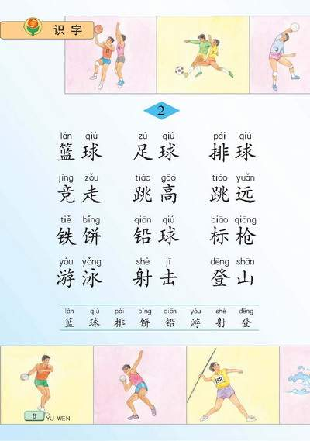
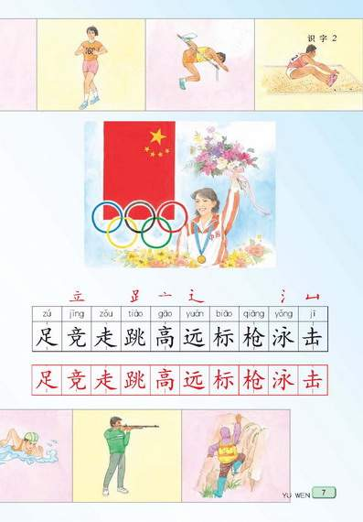

Slide 4
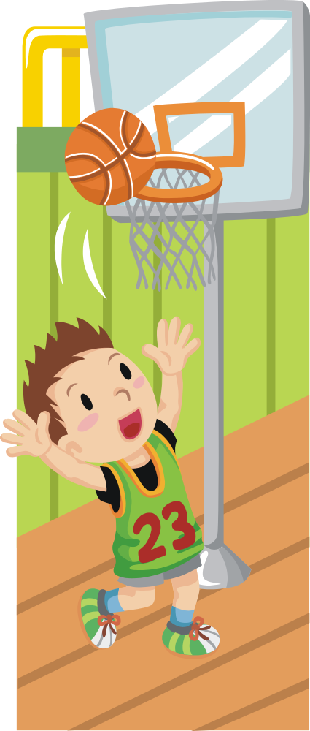
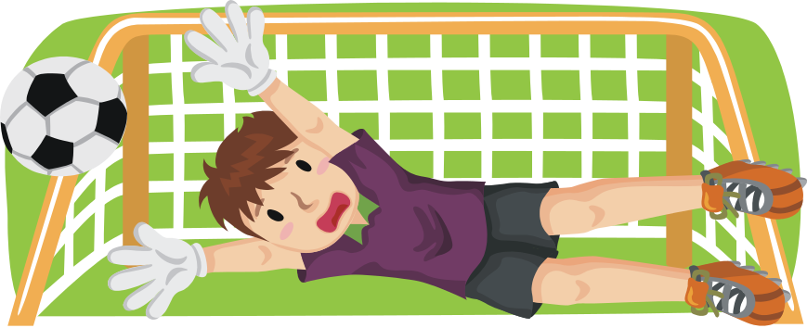
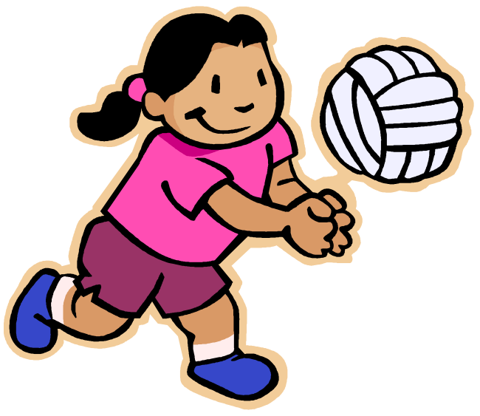
lán qiú zú qiú pái qiú
篮球 足球 排球

Slide 5
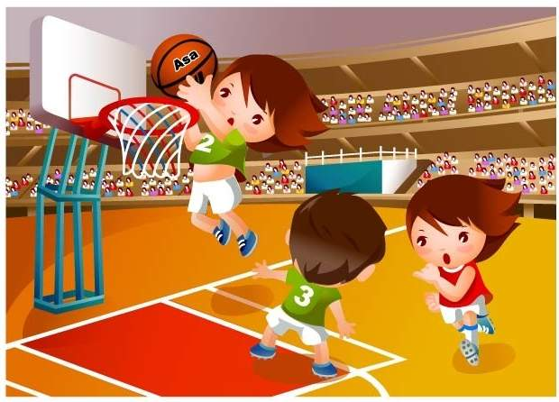
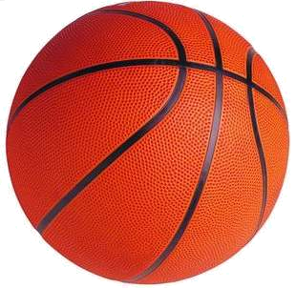
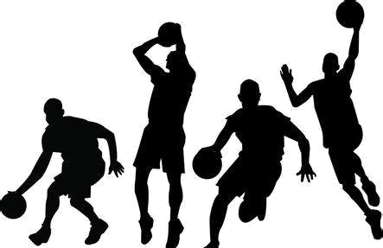
lán qiú
打
( ) 篮球

Slide 6
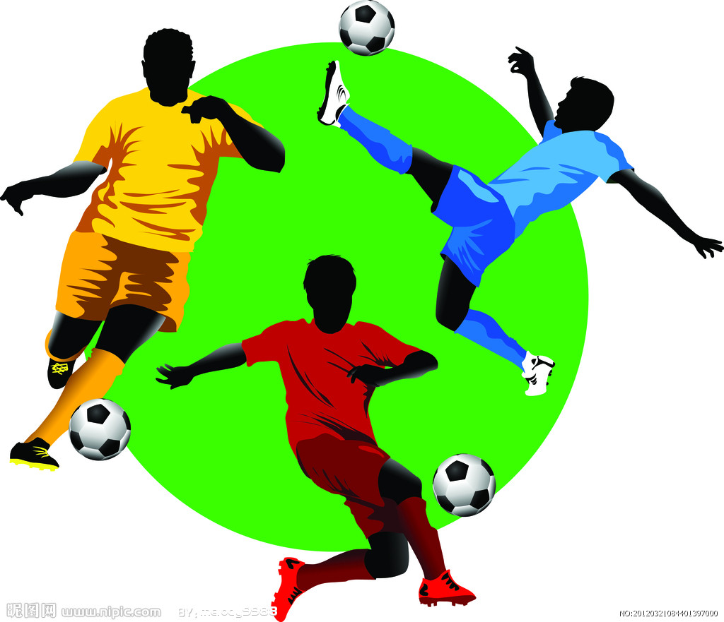
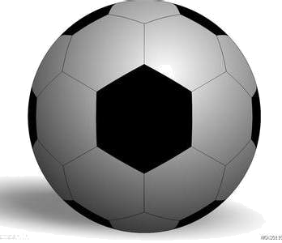
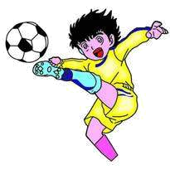
tī
踢
zú qiú
( )足球

Slide 7
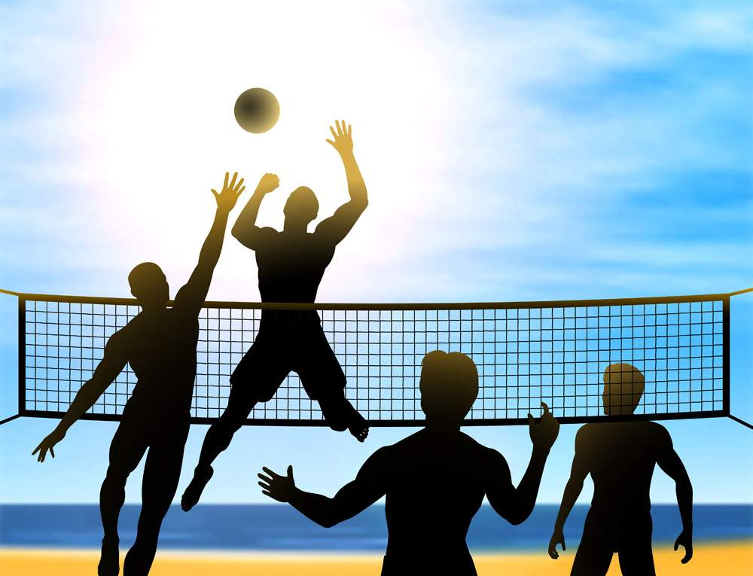
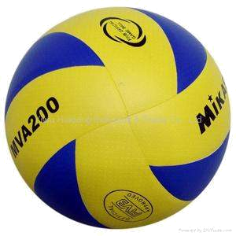
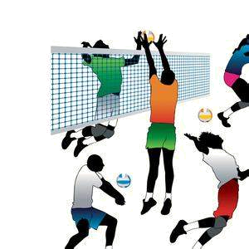
dǎ
打
pái qiú
( )排球

Slide 8
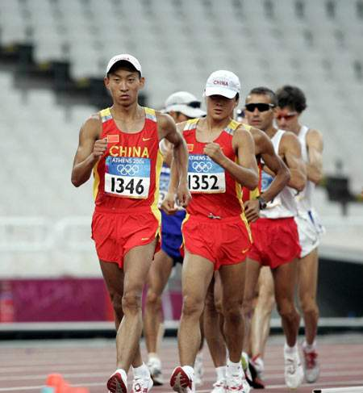
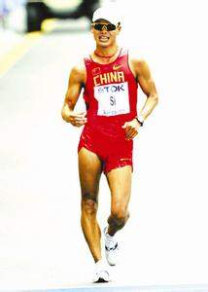
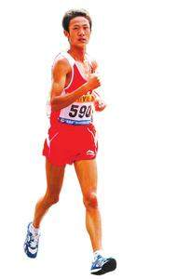
jìnɡ zǒu
竞 走

Slide 9
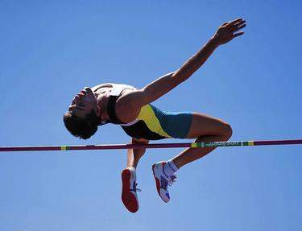
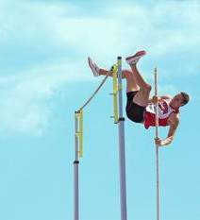
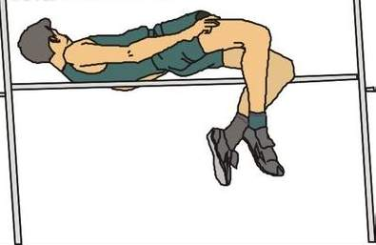
tiào ɡāo
跳 高

Slide 10
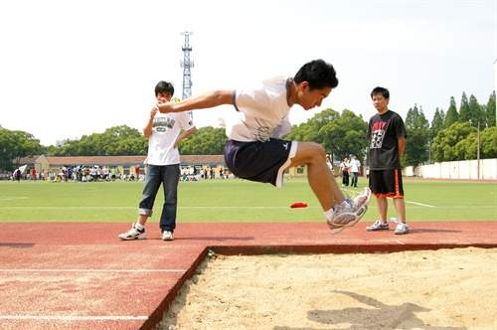
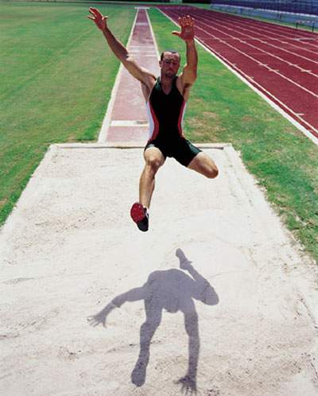
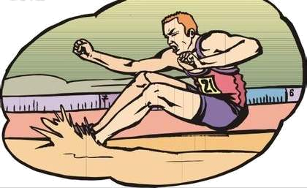
tiào yuǎn
跳 远

Slide 11
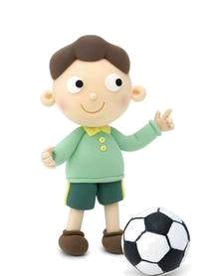
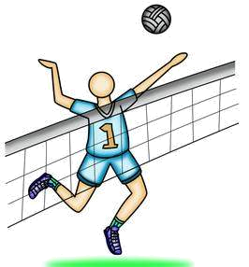
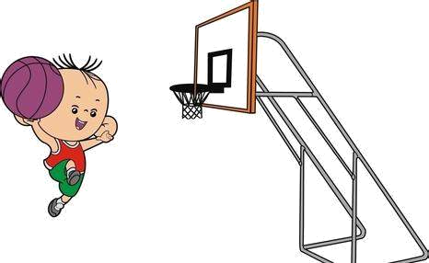
lán qiú zú qiú pái qiú
篮球 足球 排球

Slide 12
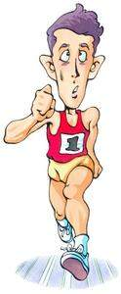
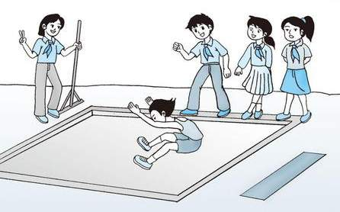
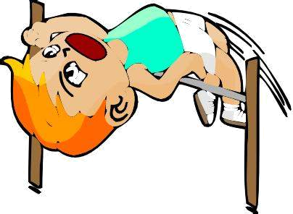
jìng zǒu tiào gāo tiào yuǎn
竞走 跳高 跳远

Slide 13
lán qiú zú qiú pái qiú
篮 球 足 球 排 球
jìnɡ zǒu tiào ɡāo tiào yuǎn
竞 走 跳 高 跳 远

Slide 14
1
2
3
篮球
跳高
跳远
排球
竞走
足球
4
5
6

Slide 15
识字2
运动
你还知道什么体育运动？

Slide 16
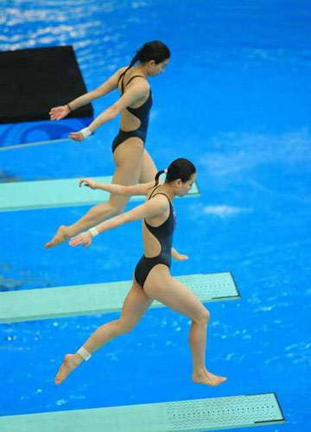
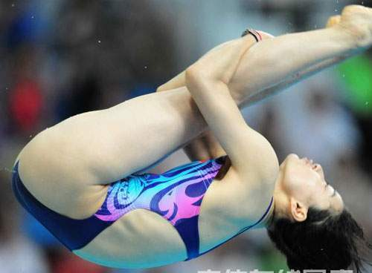
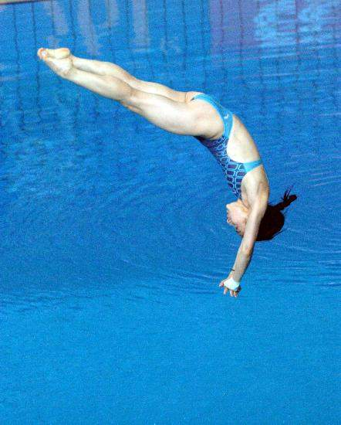
跳水

Slide 17
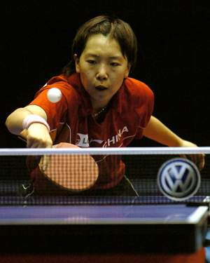
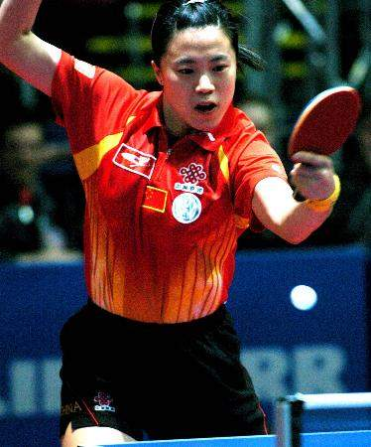
乒乓球

Slide 18
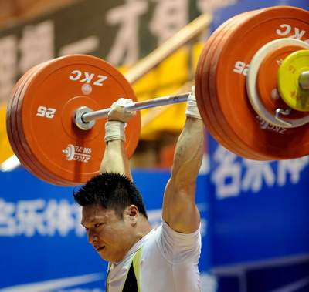
举重

Slide 19
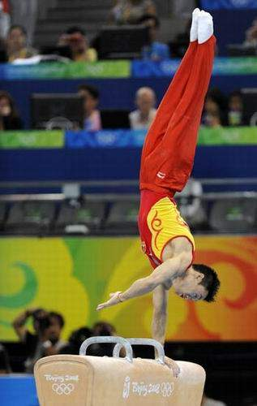
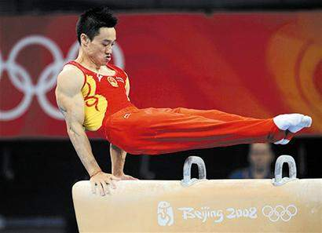
体操

Slide 20
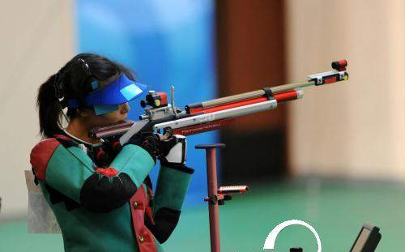
射击

Slide 21
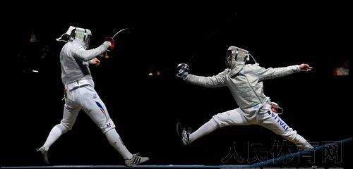
击剑

Slide 22
lán qiú pái bǐnɡ qiān yóu shè dēnɡ
篮 球 排 饼 铅 游 射 登

Slide 23
zú
足球
手足
足下
不足
足
是

Slide 24
jìnɡ
立字头
竞
竞走
竞拍
竞选

Slide 25
zǒu
走
走远
出走
走开
走向
足

Slide 26
桃
tiào
足字旁
跳
跳高
跳远
跳水
跳马

Slide 27
ɡāo
点横头
高
高手
高山
高大
山高水长

Slide 28
yuǎn
走之儿
远
远方
远山
远古
远大

Slide 29
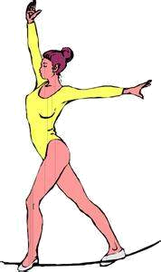
练习：
加偏旁变成新字
兄 ( ) 兆( ) ( )
元 ( ) ( )
竞
桃
跳
远
园

Slide 30
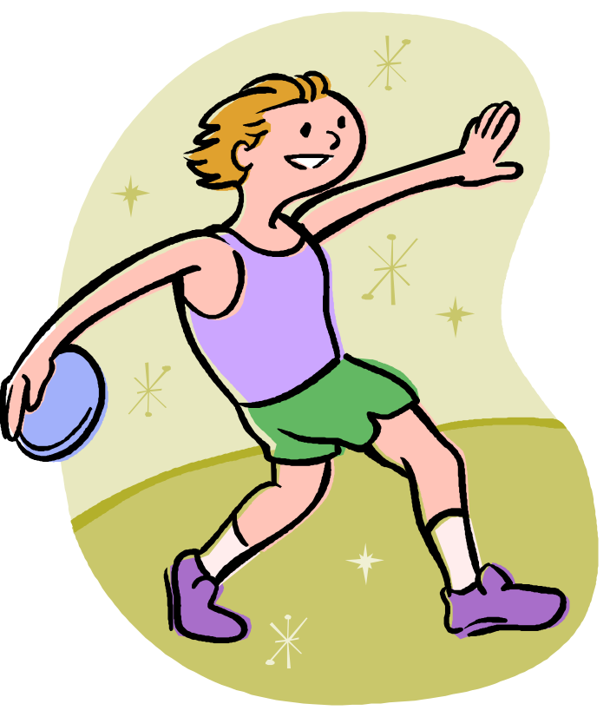
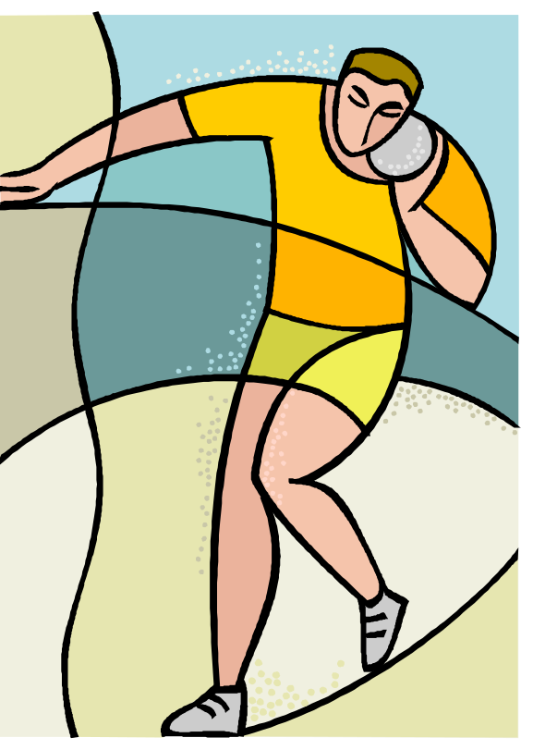
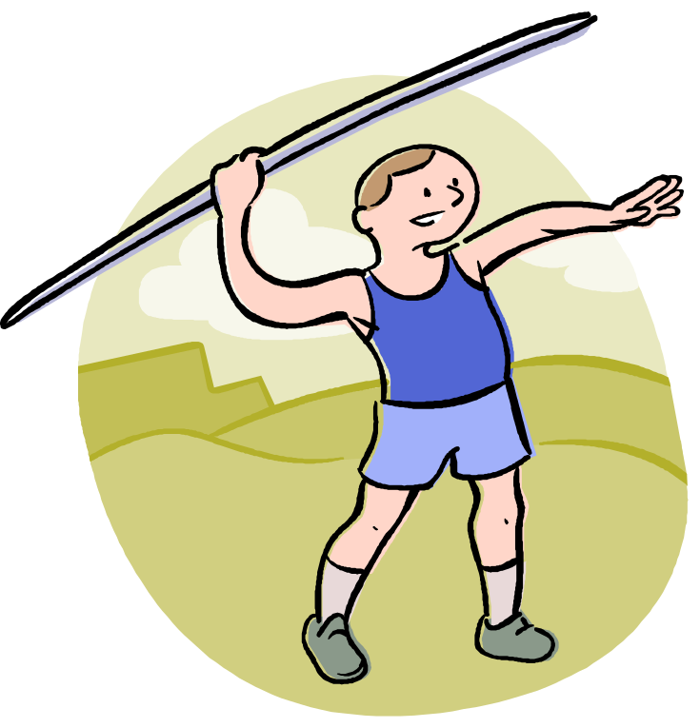
第二课时
tiě bǐnɡ qiān qiú biāo qiānɡ
铁 饼 铅 球 标 枪

Slide 31
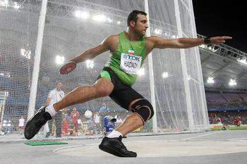
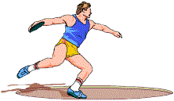
tiě bǐng
( )铁饼
zhì
掷

Slide 32
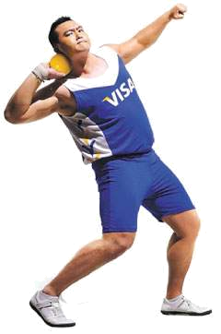
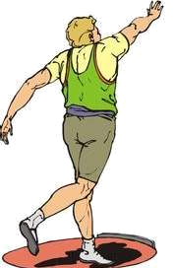
tuī
推
qiān qiú
( )铅球

Slide 33
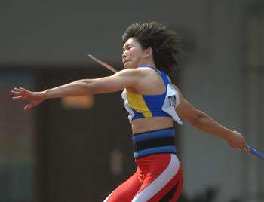
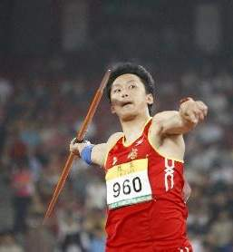
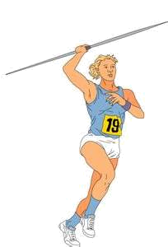
tóu
投
biāo qiāng
( )标枪

Slide 34


yóu yǒng
游泳

Slide 35


shè jī
射击

Slide 36



dēnɡ shān
登 山

Slide 37



yóu yǒnɡ shè jī dēnɡ shān
游泳 射击 登山

Slide 38
篮球
足球
排球
跳高
跳远
竞走
体育用品
铁饼
铅球
标枪
体育项目
游泳
射击
登山

Slide 39
踢 排球
扔 铁饼
打 足球

Slide 40
打 标枪
推 铅球
投 篮球

Slide 41

运动员们有的( )，有的( )，还有的( )，个个都勇争第一。

Slide 42
biāo
标
标枪
音标
目标
标本

Slide 43
qiānɡ
枪
标枪
手枪
开枪
枪口

Slide 44
yǒnɡ
泳
游泳
蛙泳
冬泳
泳池

Slide 45
jī
击
击打
攻击
枪击
射击

Slide 46

课堂练习
一、写出本课生字中带有下列偏旁的字，再组词。
立（ ）（ ）
亠（ ）（ ）
氵（ ）（ ）
足（ ）（ ）

Slide 47

二、把搭配合适的词语用线连起来。
（tī）踢 铁饼
（dǎ）打 足球
（zhì）掷 篮球
（tóu）投 标枪

Slide 48

三、写反义词。
近（jìn）—（ ） 矮（ǎi）—（ ）
四、把句子补充完整，再读一读。
1、我最喜欢的体育运动是（ ）。
2、啊，运动会可真（ ）！
3、活动课，小朋友们在操场上踢（ ）。

